Slide 1


UBND QUẬN LONG BIÊN
TRƯỜNG MẦM NON NGỌC THỤY
LĨNH VỰC PHÁT TRIỂN NGÔN NGỮ
Đề tài : Thơ: Qủa Thị
( Thanh Thảo)
Đối tượng: NT D3
Thời gian: 15- 20 phút

Slide 2

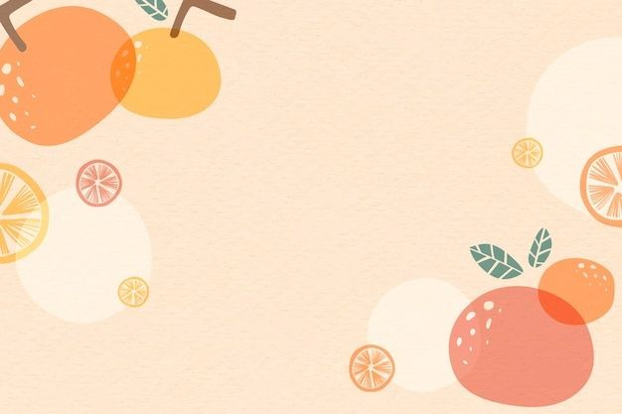
Câu đố
Qủa gì xưa rụng bị bà
Hiện ra cô tấm quét nhà thổi cơm?

Slide 3
Lần 1: CÔ ĐỌC CHO TRẺ NGHE
Hỏi trẻ:
Cô vừa đọc cho chúng mình nghe bài thơ gì?
Lần 2: CÔ ĐỌC DIỄN CẢM BÀI THƠ
(Sử dụng tranh minh hoạ).

Slide 4
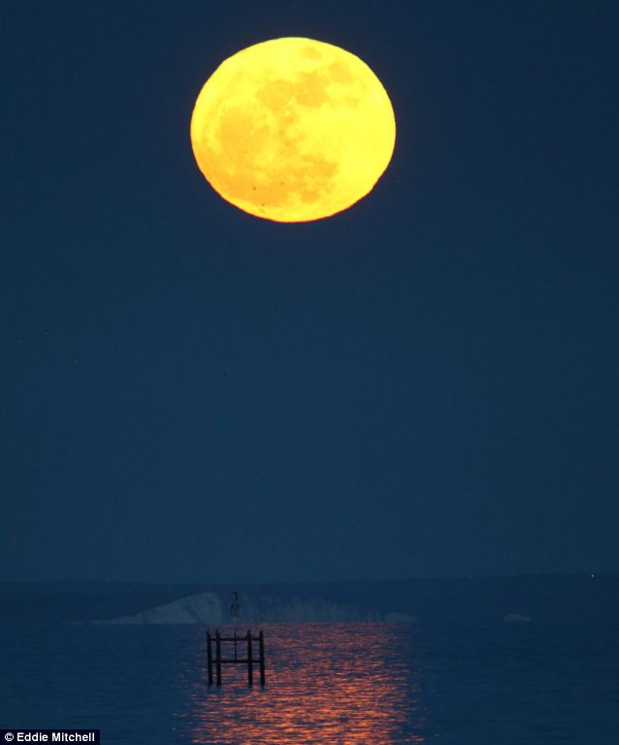
Vàng như mặt trăng

Slide 5
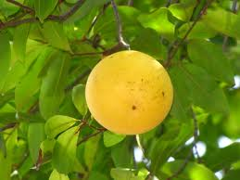
Treo trên vòm lá

Slide 6
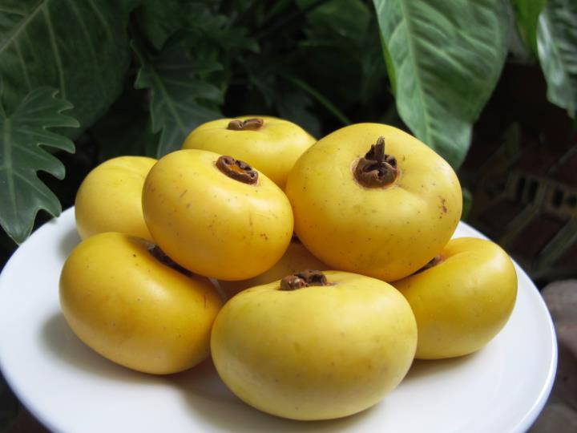
Da nhẵn mịn màng

Slide 7
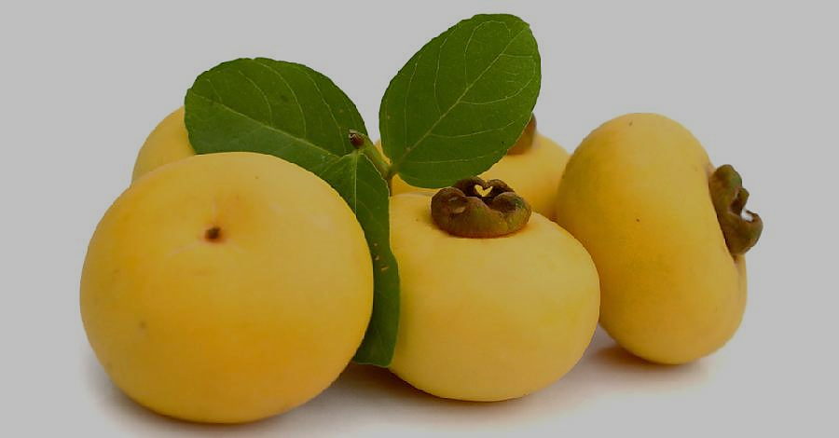
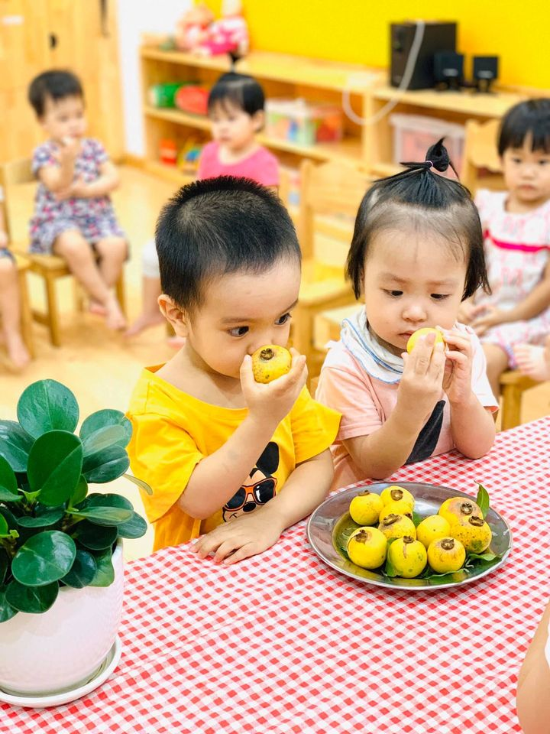
Thị ơi! Thơm quá

Slide 8

ĐÀM THOẠI

Slide 9
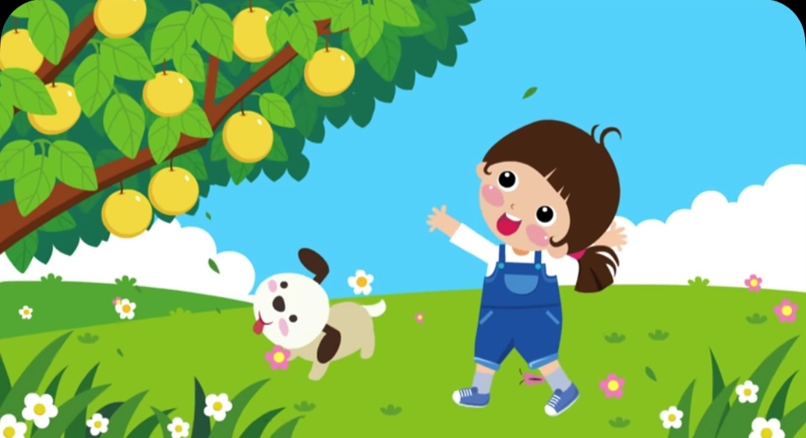
Cô vừa đọc cho chúng mình nghe bài thơ gì?
Do ai sáng tác?
Bài thơ: Qủa Thị
( Thanh Thảo)

Slide 10
Trong bài thơ nhắc đến quả gì?

Slide 11

Quả Thị có màu gì?
Cô vừa đọc cho chúng mình nghe bài thơ gì?
Do ai sáng tác?
Bài thơ: Qủa Thị
( Thanh Thảo)

Slide 12
Quả thị được treo ở đâu?

Slide 13
Da quả Thị như thế nào?

Slide 14
Khi quả thị chín vàng sẽ có mùi gì?

Slide 15

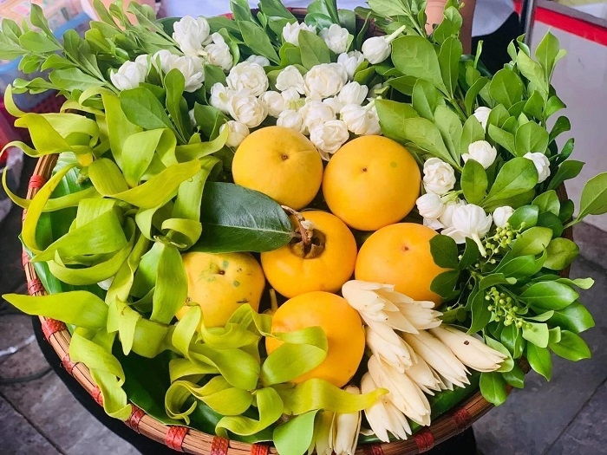
Giáo dục
Qủa thị khi chín có màu vàng, da nhẵn, mềm, mịn và có mùi rất thơm. Vì vậy để có quả thị thơm thì người trồng phải chăm sóc cây rất cẩn thận từ khi còn nhỏ đấy. Quả thị có rất nhiều vitamin tốt cho sức khỏe cũng như các loại hoa quả khác, vì vậy các con phải ăn uống đầy đủ để cơ thể khỏe mạnh nhé!

Slide 16
Trẻ đọc thơ
+ Cô và trẻ đọc thơ 3 lần
+ Cô cho các tổ nhóm thi đua
+ Cô mời cá nhân trẻ lên đọc ( trẻ đọc cô quan sát sửa sai cho trẻ)

Slide 17
Cô nhận xét chuyển hoạt động

